Slide 1
Rozvoj sociálních služeb (IROP)
Mgr. Jan Vrbický

Slide 2
Výzva č. 29, 30 Rozvoj sociálních služeb
Jaké jsou podporované aktivity
Příklady, na jaké aktivity lze prostředky využít
O čem mluví příloha výzvy – „Doporučený postup č. 2/2016 Materiálně-technický standard pro služby sociální péče poskytované pobytovou formou“
Jaká je podobnost/rozdílnost mezi Materiálně technickým standardem (MTS) a Kritérii sociálních služeb komunitního charakteru (KSSKCH)

Slide 3
Podporované registrované sociální služby
Centra denních služeb
Denní stacionáře
Týdenní stacionáře
Domovy pro osoby se zdravotním postižením
Domovy se zvláštním režimem
Chráněné bydlení
Azylové domy
Domy na půl cesty
Zařízení pro krizovou pomoc
Nízkoprahová denní centra
Nízkoprahová zařízení pro děti a mládež
Noclehárny
Terapeutické komunity
Sociální poradny
Sociálně terapeutické dílny
Centra sociálně rehabilitačních služeb
Pracoviště rané péče
Intervenční centra
Zařízení následné péče
Podpora samostatného bydlení
Pečovatelská služba
Osobní asistence
Odlehčovací služby
Sociálně aktivizační služby pro seniory a osoby se zdravotním postižením
Sociálně aktivizační služby pro rodiny s dětmi
Kontaktní centra
Terénní programy
Tísňová péče
Průvodcovské a předčitatelské služby

Slide 4
Podporované aktivity
Cílem je rozvoj materiálně technického zabezpečení poskytování sociálních služeb dle ZSS
Služby nesmí vést k segregaci a diskriminaci
Doporučení: postupovat dle Materiálně-technického standardu pro služby sociální péče poskytované pobytovou formou
Ne domov pro seniory

Slide 5
Příklady, na jaké aktivity lze prostředky využít
Pečovatelská služba
Zajištění, rekonstrukce a vybavení zázemí pečovatelské služby včetně technických prostředků (automobily atd.)
Chráněné bydlení
Investiční projekt zaměřený na pořízení, opravy či výstavbu bytů pro osoby sociálně vyloučené a ohrožené sociálním bydlením
Denní stacionář
Celkovou rekonstrukce stávajících objektů poskytovatele, zkvalitnění jejich dispozičního řešení a tím i podmínky pro zřízení a poskytování specializované sociální služby pro osoby s PAS - kapacita 6-10 míst
Sociálně terapeutické dílny
Nákup budovy pro účely sociálně terapeutické dílny a aktivizačních prostor pro uživatele DOZP

Slide 6
Materiálně-technický standard v sociálních službách
Doporučený postup č. 2/2016 Materiálně-technický standard pro služby sociální péče poskytované pobytovou formou
http://www.mpsv.cz/cs/13916
Součástí novely zákona o sociálních službách s plánovanou účinnosti od 1. 4. 2017 → součástí prováděcího právního předpisu
nově jako podmínka registrace

Slide 7
Východiska MTS
Zabývá se základní činností pobytové formy sociálních služeb – poskytnutí ubytování
Minimální standard – navrhováno jako součást registrační podmínky
Parametry MTS vychází z vybraných norem (př. České technické normy; Vyhláška o obecných technických požadavcích zabezpečujících bezbariérové užívání staveb; kritéria transformace sociálních služeb) – v textu jsou obsaženy odkazy na dokumenty

Slide 8
Základní parametry MTS
Kapacita
Celkový počet klientů
Počet klientů, resp. lůžek v pokoji
Budova
Vhodnost prostor pro cílovou skupinu
Vybavení pokoje/domácnosti
Velikost pokojů/domácnosti
Bezbariérovost
Výtah
Dostupnost
Vybavení
Pokoj
Signalizace
Koupelna/toaleta
Hygienické potřeby
Přístup k vybavení
Úklid
Praní
Technicko-provozní vlastnosti
Teplota
Voda
Odběr elektřiny

Slide 9
Materiálně-technický standard
Návrh vypracován pro pobytové služby sociální péče:
domovy pro osoby se zdravotním postižením a týdenní stacionáře
domovy pro seniory a domovy se zvláštním režimem
chráněné bydlení

Slide 10
Kapacita
Celkový počet klientů
Počet osob v bytě/budově – př. u chráněného bydlení max. 4 členná domácnost
Stavba musí být v běžné zástavbě (prevence segregace)
Počet klientů, resp. lůžek v pokoji
Cílem je zajištění soukromí klientů
U chráněného bydlení standardem jednolůžkové pokoje (dvoulůžkové pouze v případě žádosti klienta)
U dalších druhů služeb jednolůžkové a dvoulůžkové

Slide 11
Budova
Souhlas s užíváním objektu
přizpůsobení objektu pro cílovou skupinu
vhodnost prostředí
Bezbariérovost
dle potřeb klientů a cílové skupiny
bezbariérový vstup do objektu
Dostupnost
začlenění klientů
dostupnost návazných sociálních a dalších služeb
podpora možnosti navázat vztahy v rámci části obce apod.
Zajistiti podmínky pro možnost využití veřejných služeb (bezbariérový automobil)

Slide 12
Pokoje
Velikost pokojů/domácnosti
Př. pro domovy pro osoby se zdravotním postižením a týdenní stacionáře:
jednolůžkový pokoj: min. 8 m², pro osoby využívající invalidní vozík min. 12 m²
dvoulůžkový pokoj: min. 14 m², pro osoby využívající invalidní vozík min. 18 m²

Slide 13
Pokoje
Velikost pokojů
Př. pro domovy pro seniory a domovy se zvláštním režimem
jednolůžkový pokoj: min. 12 m². Objem místnosti min. 30 m³.
dle ČSN 73 4301
pro osoby, které využívají invalidní vozík – nutné zajistit přístup k lůžku ze tří stran.
dvoulůžkový pokoj: min. 20 m². Objem místnosti min. 50 m³.
pro osoby, které využívají invalidní vozík min. 25 m².
pro osoby, které využívají invalidní vozík – nutné zajistit přístup k lůžku ze tří stran

Slide 14
Pokoje
Vybavení pokoje/domácnosti
Vybavení umožňující sedět, ležet, ukládat si věci běžné denní potřeby a uskutečňovat osobní aktivity u plochy (např. jíst, psát, číst)
Vybavení de potřeb a možností klientů s ohledem na jejich přání
Př. v chráněném bydlení kuchyňská linka
Př. V domově pro seniory společenská místnost

Slide 15
Budova
Bezbariérovost
Dle vyhlášky č. 398/2009 Sb., o obecných technických požadavcích zabezpečujících bezbariérové používání staveb
Př. Velikost vnitřních dveří musí být větší než šířka lůžek používaných v daném zařízení, kvůli přesunu klientů upoutaných na lůžko.
MTS dále stanovení zajištění bezbariérovosti v případě, že má sociální služba registrován okruh osob – osoby se zdravotním postižením
Koupelna/toaleta
Bezbariérovost, uzamykatelná místnost, možnost nouzového otevření zvenku
V případě, že společná koupelna - max. pro 6 osob

Slide 16
Přístup k vybavení
Místnost s pračkou, prostor pro sušení prádla
Jídelna – stravování v menším počtu osob (6-8 osob)
Přístup k mikrovlnné troubě, rychlovarné konvici (dle možností klientů
Místnost pro zázemí zdravotnického personálu, je-li zdravotnická péče zajišťována zaměstnanci sociální služby
Přístup ke zdrojům informací
Telefon
Přístup k počítači
Připojení k internetu

Slide 17
Technicko-provozní vlastnosti
Minimální teplota v pokoji (prostoru pro klienty)
doporučení pro sociální služby: v teplém období 24 stupňů (- 2 stupně) a
v chladném 22 (- 2 stupně)
za chladný den se považuje den, kdy nejnižší teplota venkovního vzduchu dosáhla hodnoty nižší než – 15 stupňů a za teplý, kdy je teplota vyšší než 30 stupňů
Voda – zajistit přístup pro klienty
Odběr elektřiny – dispozičnost elektrické zásuvky

Slide 18
Rozdíly mezi MTS a KSSKCH
MTS je obecně platný doporučený postup (a připravuje se jako vyhláška MPSV) x KSSKCH je dokument platný pro ESIF a výzvy zaměřené na transformaci sociálních služeb
MTS jsou určeny pro zřizovatele sociálních služeb a krajské úřady x KSSKCH jsou určeny pro zařízení sociálních služeb a jejich zřizovatele
MTS upravuje pouze pobytové služby péče x KSSKCH upravuje všechny služby péče (TS, AS, PS)
MTS jsou různé pro různé druhy služeb x KSSKCH jsou stejné pro danou formu služby, bez rozdílu druhu služby
MTS upravuje spíše technické a provozní oblasti služby (kapacitu, bezbariérovost, přístup k vybavení aj.; upozorňuje i na požadavky jiných zákonů) x KSSKCH klade důraz více i na cíle služby (začlenění do společnosti, využití schopností uživatele, podpora v rozhodování aj.; požadavky jiných zákonů neřeší)

Slide 19
Rozdíly mezi MTS a KSSKCH
MTS zahrnuje povinnost bezbariérovosti u všech DOZP x KSSKCH bezbariérovost neřeší – je dána obecně vyhláškou (bezbariérové musí být prostory určené pro osoby s těžkou poruchou pohybového ústrojí a veřejně dostupné služby/prostory), tzn. dle KSSKCH nemusí být všechny DOPZ bezbariérové
MTS upravuje minimální velikost pokojů, světlou výšku místnosti x KSSKCH velikost pokojů, světlou výšku místnosti neřeší – je dáno stavebními předpisy
MTS řeší uspořádání a vybavení domácnosti a vybavení pokoje (tzn. koupelny, kuchyně či kuchyňské linky, ale i přístup k TV, telefonu, počítači, postel, ložní prádlo atd.) x KSSKCH řeší pouze základní uspořádání domácnosti (tzn. koupelny, kuchyně či kuchyňské linky apod.)

Slide 20
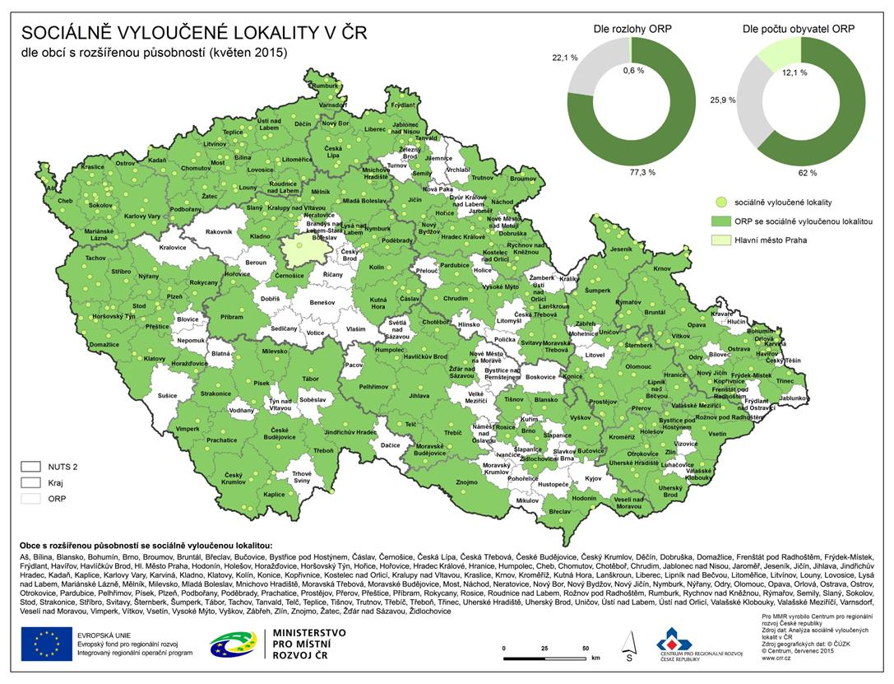
Sociálně vyloučené lokality v ČR

Slide 21
Mgr. Jan Vrbický Ministerstvo práce a sociálních věcí vedoucí oddělení koncepce sociálních služeb tel: +420 608 797 081 e-mail: jan.vrbicky@mpsv.cz
Děkuji Vám za pozornost

